Slide 1
CANLILAR DÜNYASINA YOLCULUK

Slide 2
ÇEVREMİZDEKİ VARLIKLARI TANIYALIM
Varlık: Yaşadığımız çevrede beş duyu organımızla algılayabildiğimiz her şeye varlık denir. Defter, kitap ,kedi, köpek, kuşlar, çiçekler, ağaçlar, taş, toprak,…………..
Çevremizdeki varlıkları özelliklerine göre 2’ye ayırırız.
CANLI VARLIKLAR Beslenen, hareket eden büyüyen ve çoğalan varlıklara canlı varlıklar denir.
İnsanlar
Bitkiler
Hayvanlar
CANSIZ VARLIKLAR: Beslenemeyen, büyüyemeyen ve hareket etmeyen çoğalmayan varlıklara ise cansız varlıklar denir.
Eşyalar
Hava, su ve toprak…

Slide 3
CANLILARIN ORTAK ÖZELLİKLERİ
BÜYÜME
BESLENME
HAREKET ETME
SOLUNUM YAPMA
TEPKİ VERME
ÇOĞALMA (ÜREME)
BOŞALTIM YAPMA

Slide 4
1. BÜYÜME ve GELİŞME
Büyüme, canlıların gelişmesi demektir.
Bazı canlılar yaşamları boyunca büyümeye devam eder.
Bazıları da belirli bir büyüklüğe ulaştığında büyümeleri durur.
Uygun koşullar oluştuğunda bitkiler yaşamları boyunca büyümeye devam eder. Bitkilerin büyümek için hava, su ,güneş ve toprağa ihtiyacı vardır.
İnsan ve hayvanlarda ise büyüme belli bir süre sonra durur.

Slide 5
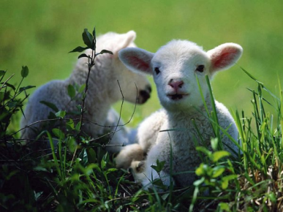
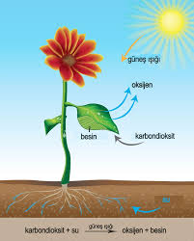
2 .BESLENME
Canlılar yaşamını sürdürmek ve gelişmek için beslenirler.
Enerjilerini besinlerden sağlarlar.
Hayvanlar ot yada et yiyerek beslenirler.
Bazı hayvanlar hem et hem otla beslenirler.
Bazı bitkiler besinlerini yapmak için
güneş enerjisini ve topraktan aldıkları
su ile mineralleri kullanırlar. Bitkilerin beslenme
şekilleri farklılık gösterir.
Böcek kapan bitkileri duydunuz mu ?

Slide 6
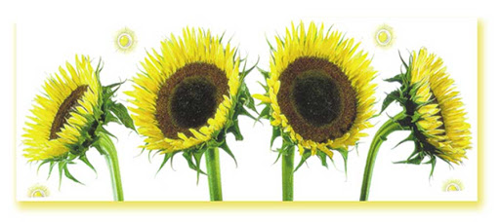
3. HAREKET ETME
Hareket etme yer değiştirme eylemini gerçekleştirmektir.
Yılan sürünerek; balık yüzerek; kuş uçarak ; köpek, aslan kedi gibi hayvanlar ise yürüyerek hareket ederler.
Bitkiler hareket ederler ancak yer değiştirmezler.
Bitkiler yaprakları ile güneşe yönelirler.
Köklerini de içinde su bulunan toprağa çevirir.
Ayçiçeği yaprak ve çiçeklerini güneşe çevirir.
Sarmaşıkların bir yere tutunarak büyümesi de hareket ettiklerini gösterir.

Slide 7
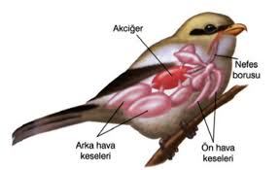
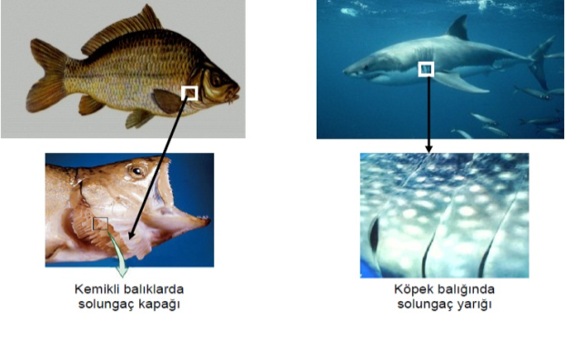
4. SOLUNUM YAPMA
İnsan , bitki ve hayvanlar yaşamlarını sürdürebilmek için oksijene ihtiyaç duyarlar.
Birçok hayvan gereksinim duyduğu oksijeni akciğerlerine hava çekerek alır.
Balıklar oksijeni sudan alır. Solungaçlarını kullanırlar.
Bitkiler solunumları için gerekli oksijenin bir kısmını kendileri üretir.
Bir kısmını da yaprakları aracılığıyla havadan alırlar.

Slide 8
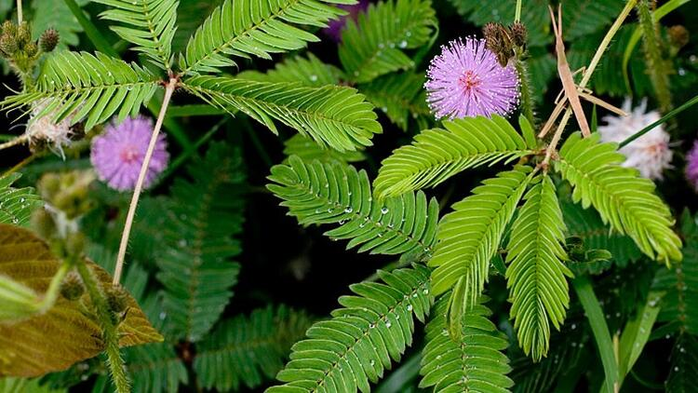
5. TEPKİ VERME
Bütün canlılar duyarlıdır ve yani çevrelerine tepki verir.
Bütün bitkiler ışığa , suya duyarlıdır.
Küstüm çiçeği gibi bazı bitkiler dokunulduğunda yapraklarını kapatarak tepki verirler.

Slide 9
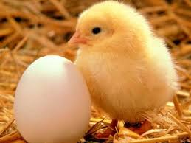
6. ÇOĞALMA (ÜREME )
Canlılar kendi türlerinin devam etmesi için
çoğalırlar.
Bazı hayvanlar doğurarak ,bazı hayvanlar yumurta ile çoğalır. Mesela köpekler ?
Bitkiler genellikle tohumla çoğalırlar.
Birçok bitki tohum üretir . Bu tohumlar yeni bitkiler meydana getirir.

Slide 10
7. BOŞALTIM YAPMA
Vücudumuzda oluşan zararlı maddelerin ve fazlalık suyun dışarı atılması gerekmektedir. İşe yaramayan zararlı atıkların vücuttan atılmasına boşaltım denilmektedir.
Hayvanlar nasıl boşaltım yapar?
sorusunun cevabı her hayvan için farklıdır.
Bitkiler nasıl boşaltım yapar? Bitkiler de bir canlı oldukları için onlarında boşaltma işlemi vardır. Ama bitkilerin boşaltma için herhangi bir organları yada bir sistemi mevcut değildir. Terleyerek, damlayarak yada yapraklarını dökerek boşaltım yaparlar.

Slide 11
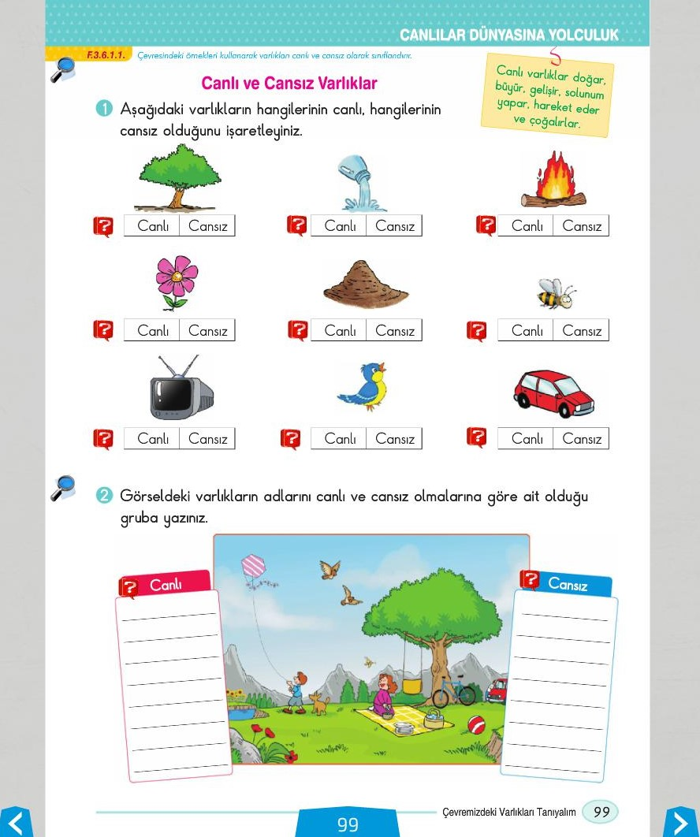
DERS KİTABIMIZ

Slide 12
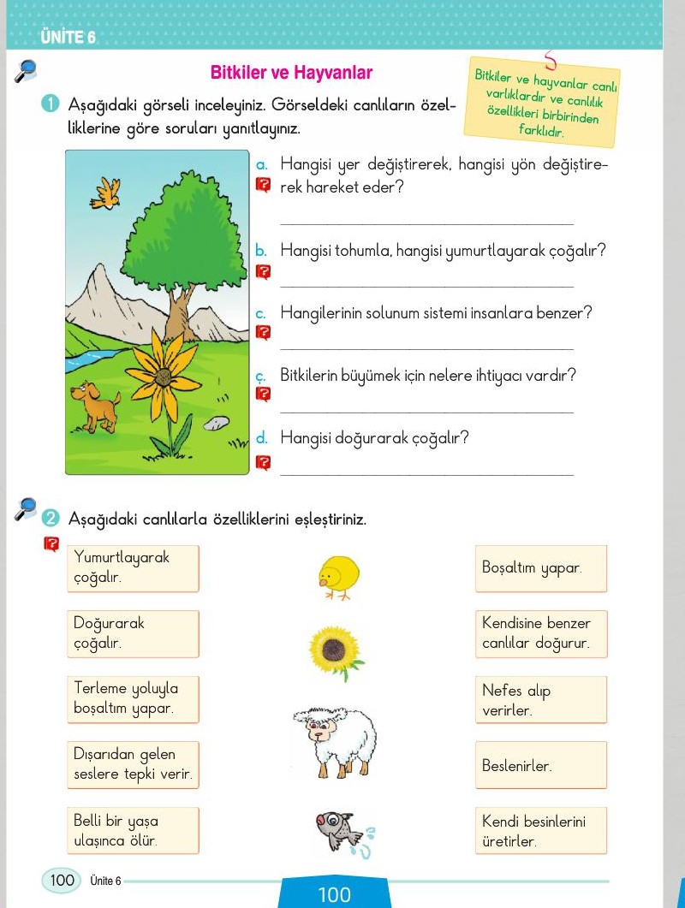

Slide 13
MERAK DUVARINA SORULARINI YAZMAYA
HAZIR MISIN? ☺

Slide 14
Tuğba KULABER ŞIK
3-A Sınıf Öğretmeni

